Slide 1

Recomendador: TIPO Ranking
Primera Propuesta
José ÁNGEL SAVIÑÓN GARCÍA

Slide 2

Recomiendame

Slide 3

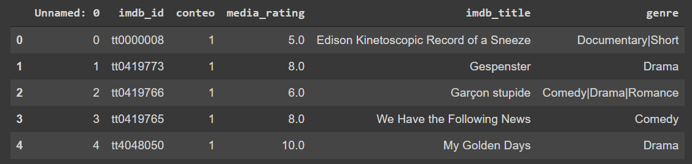
Datos originales

Slide 4
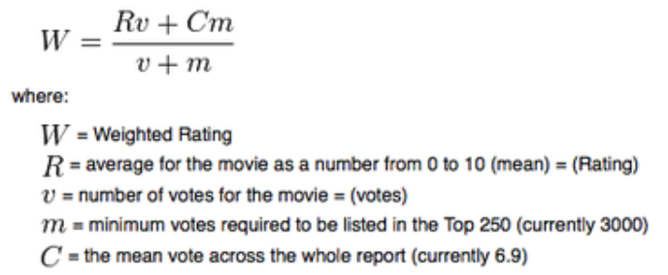
FÓRMULA

Slide 5
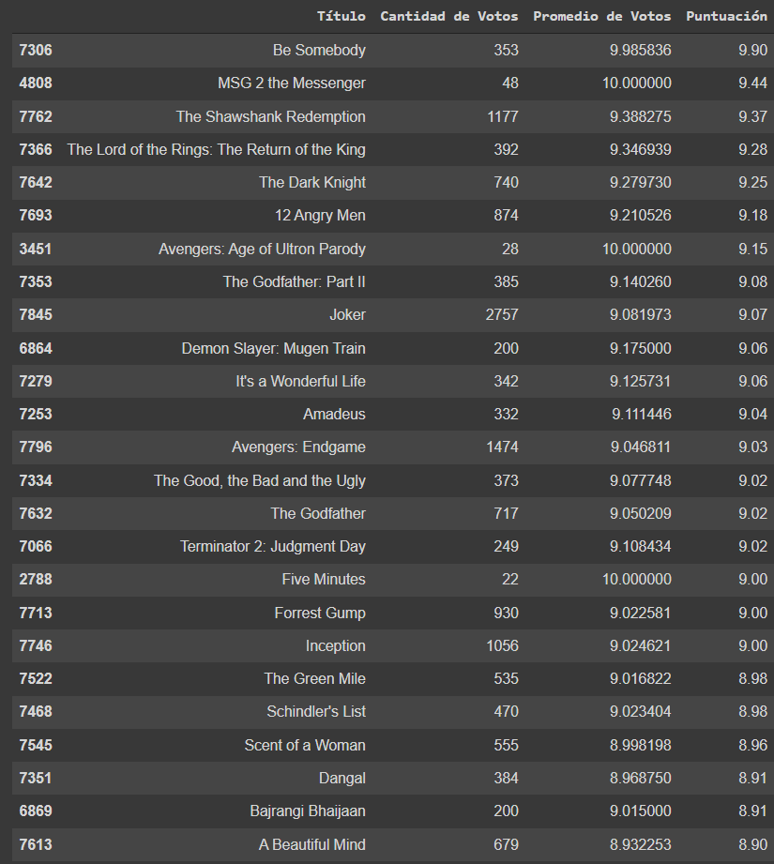
Resultado final

Slide 6

Gracias
José Ángel Saviñón García

